Slide 1

Mangez différent
Mangez mieux !
Romain Slomczynski
Mentor : Calliane You

Slide 2




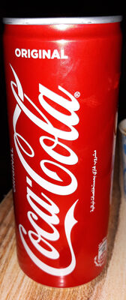

Données de base : Le jeu de données Open Food Facts.

Slide 3
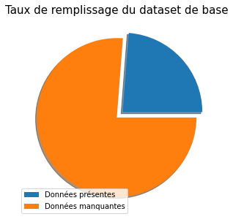

Le jeu de données initial
De très nombreuses features:
320772 produits (lignes)
162 features (colonnes)
Des données générales
Souvent qualitatives :
Le nom du produit
Code barre
Marque, emballage,
Pays d’origine, pays de vente, etc.
Des données nutrionnelles
Souvent des taux pour 100g:
Sucre, glucose, fructose, lactose, maltose
Gras,gas saturé, cholestérole,
Oméga 3, omega 6
Vitamine.
Energy en Kj ou en Kcal
Etc.
Un dataset très vide. 76% de NaN

Slide 4
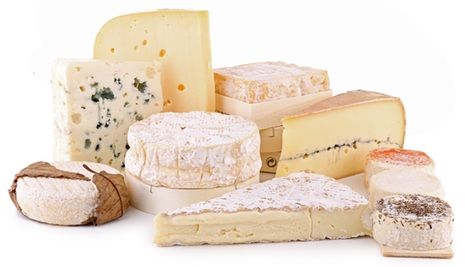

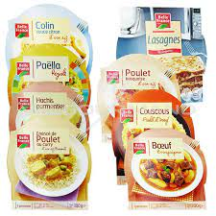
Idée d’application pour le Santé publique France
A partir d’un produit de mon garde-manger, trouver parmi l’ensemble des produits vendus en France les quelques produis les plus proches en terme de qualité nutrionnelle.

Slide 5
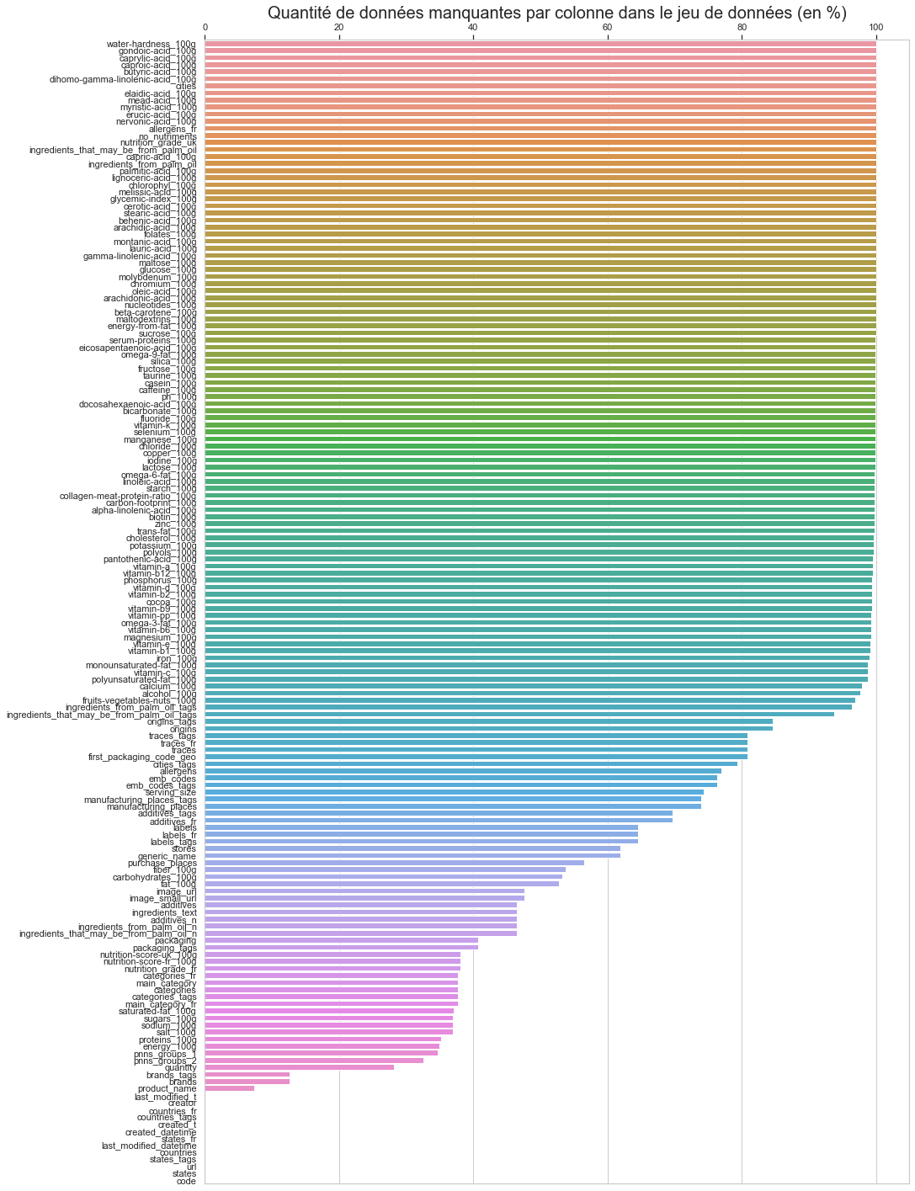
Nettoyage des données
01
Limitation aux seuls produits vendus en France (métopolitaine + DOM/TOM)
Pas de modification sur la taux de NaN

Slide 6
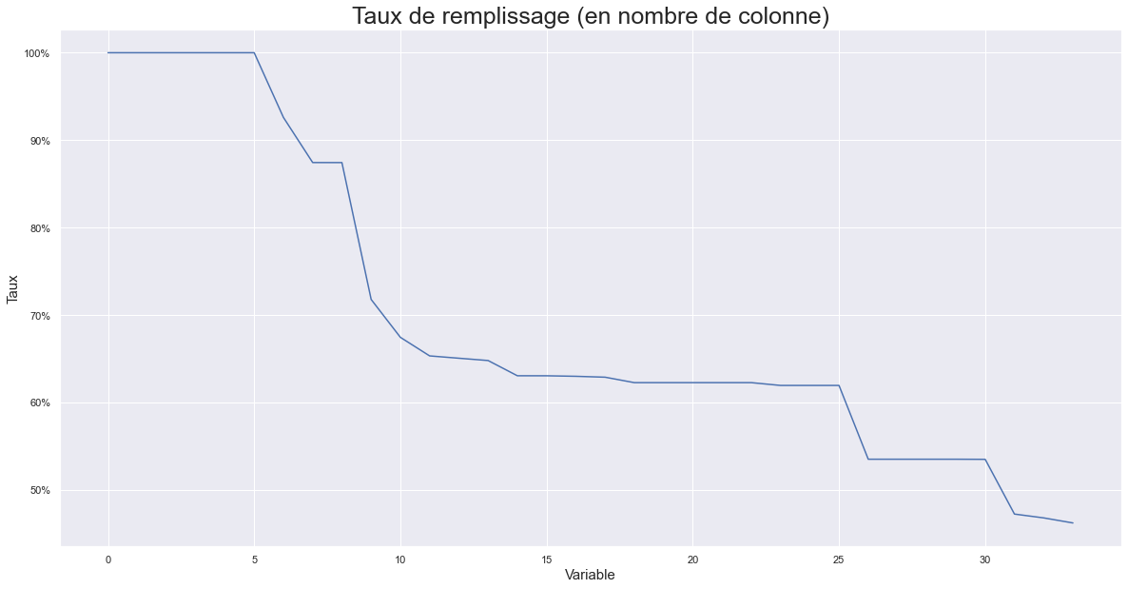
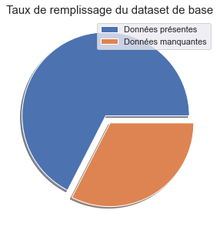
01
Nettoyage des données
Limitation aux features ayant 40 % de remplissage
+
Elimination de colonnes inutiles parmi les colonnes qualitatives

Slide 7
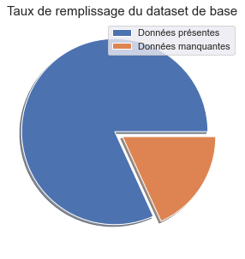
01
Nettoyage des données
Suppression des outliers par une fonction supprimant les données aberrantes
Elimination de colonnes inutiles parmi les colonnes qualitatives
(les features quantitatives restantes sont pertinentes pour notre application)
Et suppression des lignes contenant que des NaN pour ces valeurs quantitatives pertinentes.

Slide 8
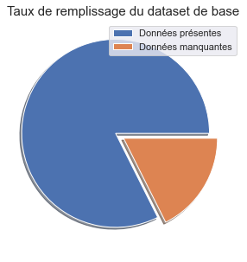
01
Nettoyage des données – travail d’imputation
Imputation par une fonction faisant les moyenne des variables pertinentes pour les individus ayant le
même product_name
Le taux de remplissage baisse, mais assez peu.
S’il est fort, il est encore important pour les variables quantitatives retenues.
energy_100g 11.0
proteins_100g 14.0
saturated-fat_100g 16.0
sugars_100g 16.0
sodium_100g 16.0
salt_100g 16.0
nutriiont-score-uk_100g 17.0
nutrition-score-fr_100g 17.0
additives_n 29.0
ingredients_from_palm_oil_n 29.0 ingredients_that_may_be_from_palm_oil_n 29.0 fat_100g 37.0
fiber_100g 38.0
carbohydrates_100g 38.0
Le taux de remplissage de 82.41%

Slide 9
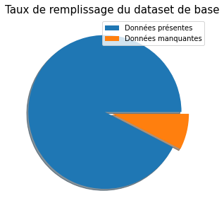
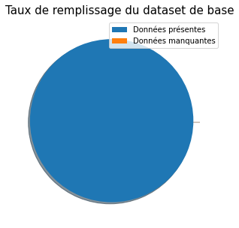
01
travail d’imputation – suite
On impute par la méthode KNN Imputer de scikitlearn. Il faut d’abord choisir les lignes complètes de
notre dataframe pour pouvoir entrainer le modèle.
Le taux de remplissage du dataset est de 92.42%
Avec quelques données catégorielle encore en Nan. Mais toutes les valeurs quantitatives pertinentes sont bien imputées à 100%

Slide 10
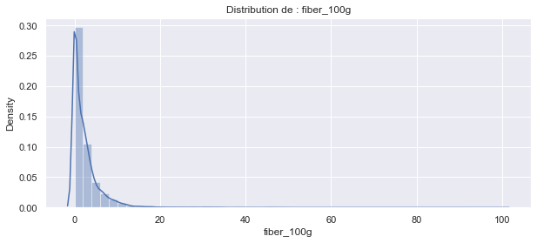
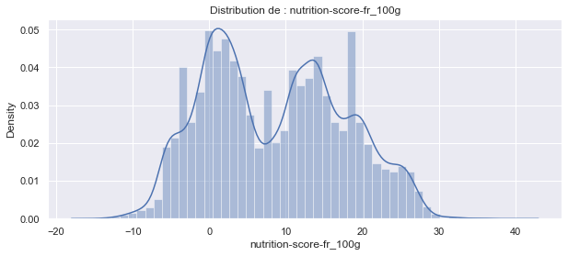
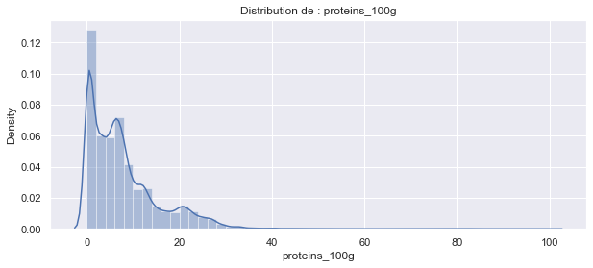
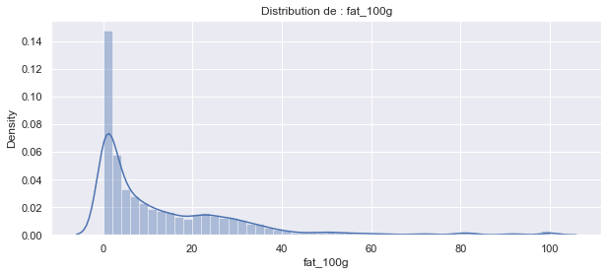
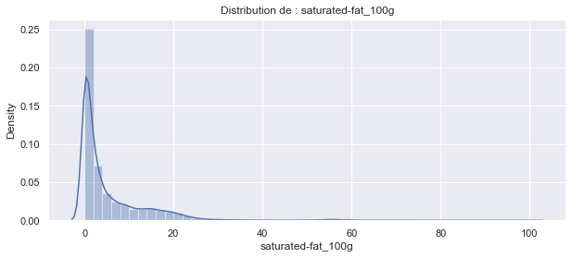
02
Analyse exploratoires des données nettoyées – analyse univariée

Slide 11
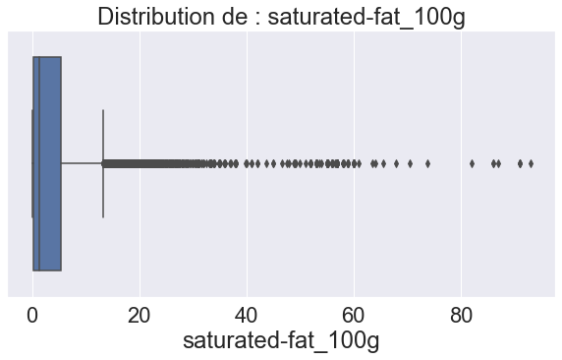
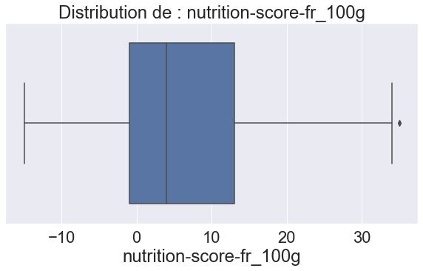
02
Analyse exploratoires des données nettoyées – analyse univariée

Slide 12
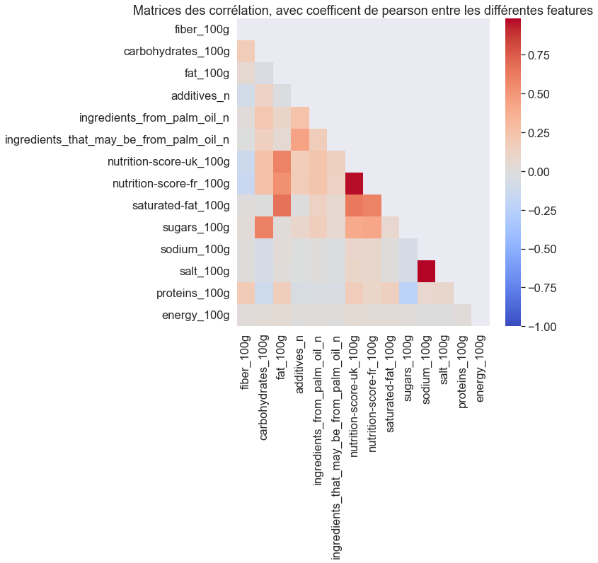
03
Analyse exploratoires des données nettoyées – analyse multivariée

Slide 13
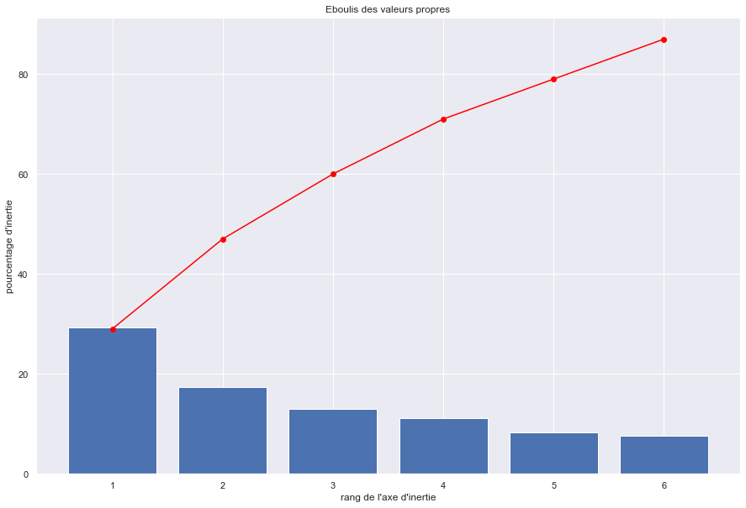
02
Analyse exploratoires des données nettoyées – analyse multivariée

Slide 14
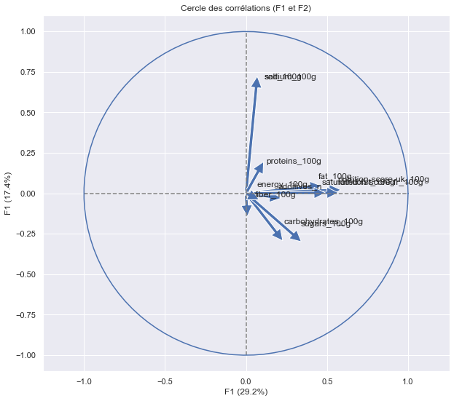

02
Analyse exploratoires des données nettoyées – Analyse multivariée

Slide 15
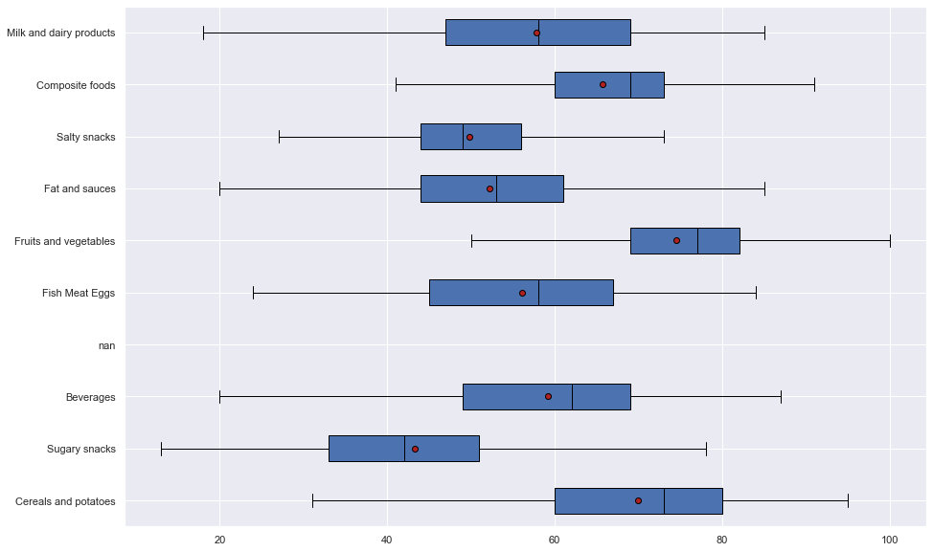
03
Analyse exploratoires des données nettoyées – Analyse multivariée

Slide 16
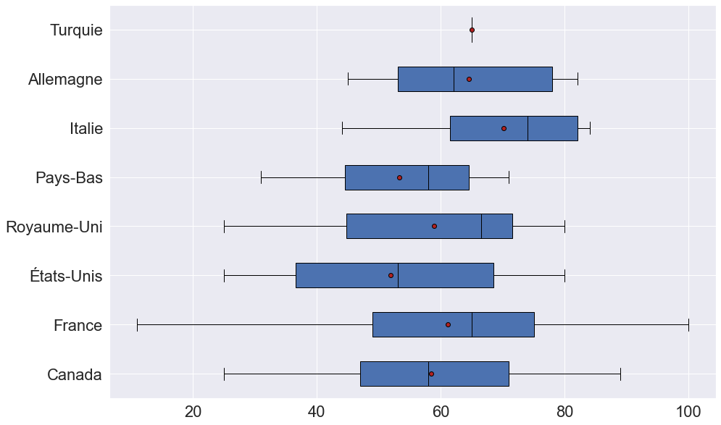
03
Analyse exploratoires des données nettoyées – Analyse multivariée

Slide 17
03
Idée d’application

